Slide 1
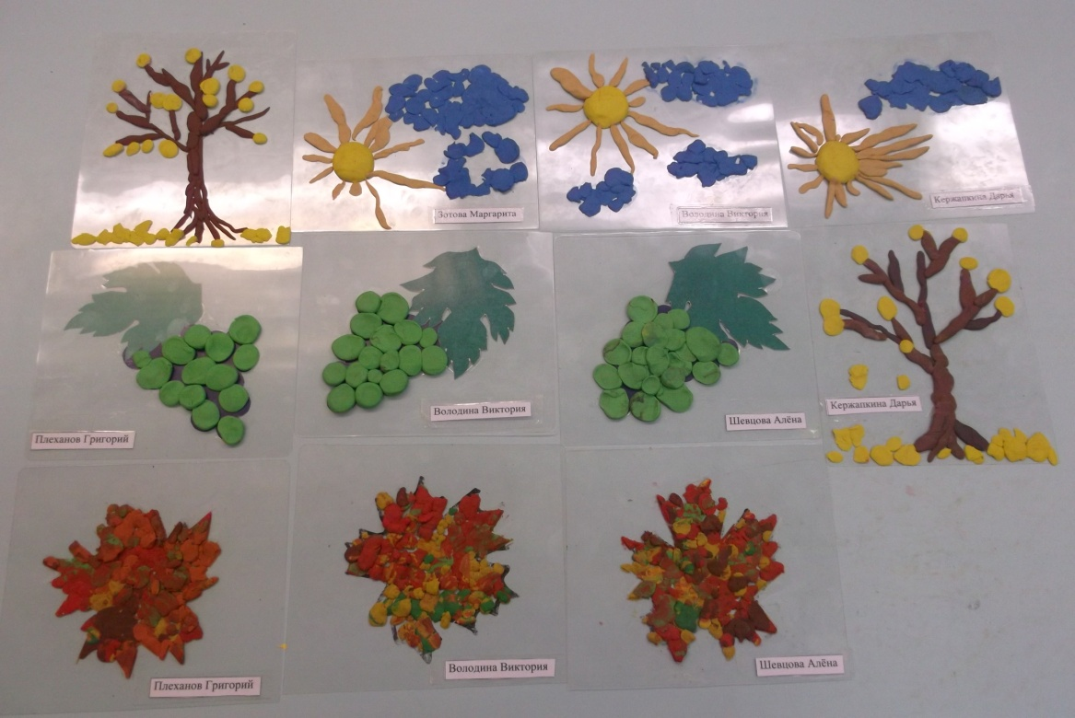
Работы для кружка «Чудеса своими руками» в технике пластилинографии
(на плёнке для ламинирования).

Slide 2
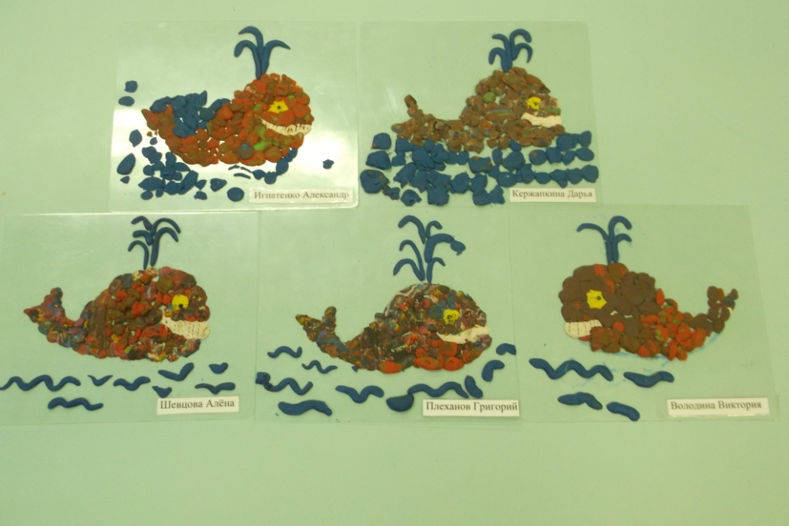
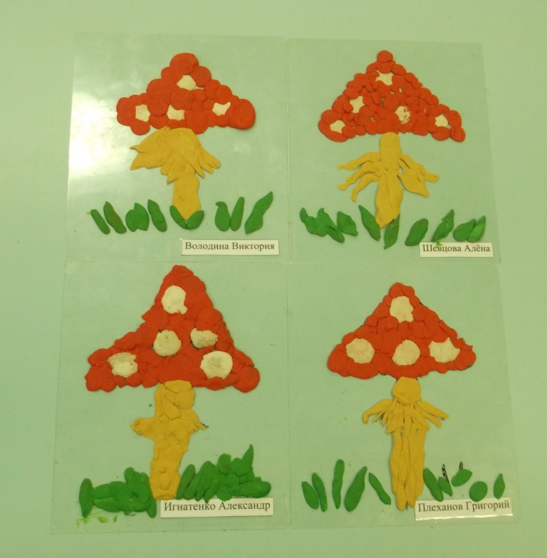
Как основу для работ удобно брать плёнку для ламинирования плотностью не менее 100 мкм.

Slide 3
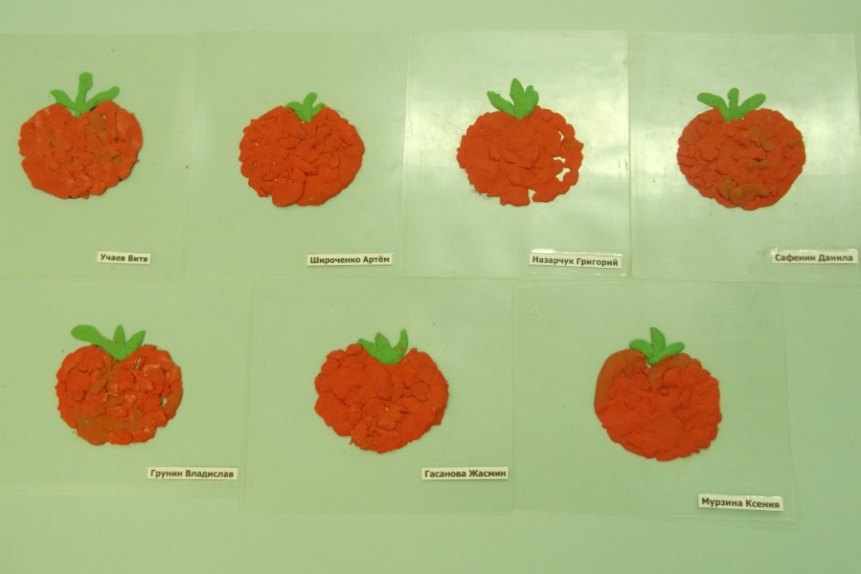
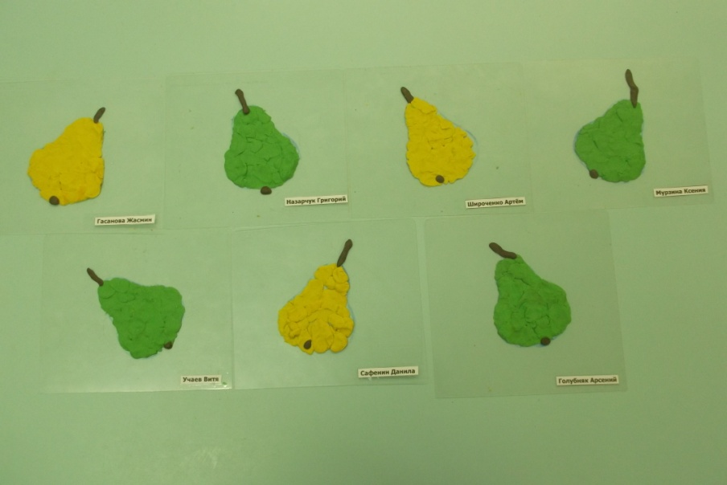
Контур работы можно создать при помощи маркера для белой доски, что позволяет делать исправления в работе, легко наносится, стирается.
1.

Slide 4
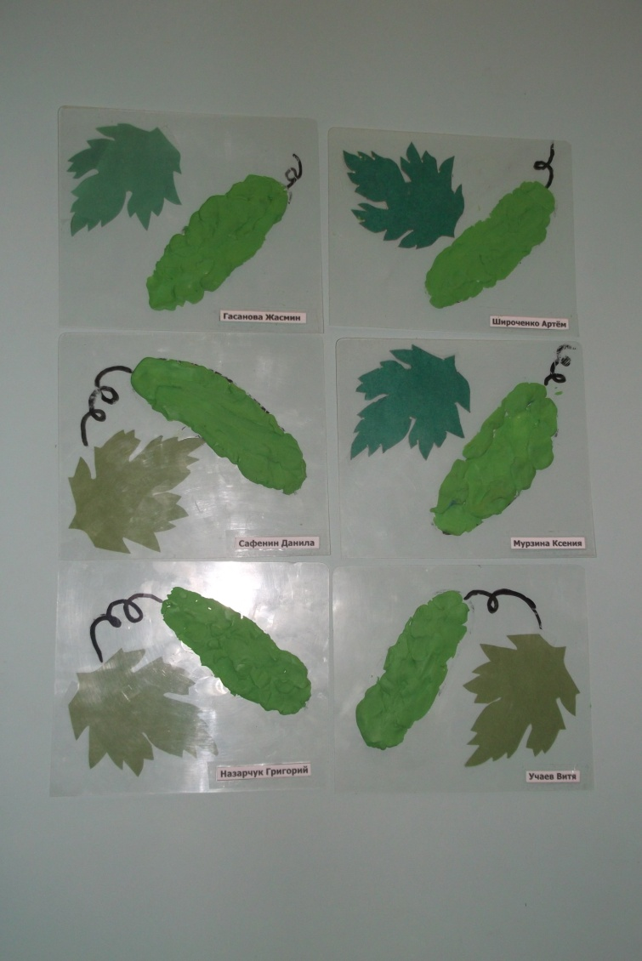
Элементы нанесённые маркером можно дополнить элементами аппликации из цветной бумаги.

Slide 5
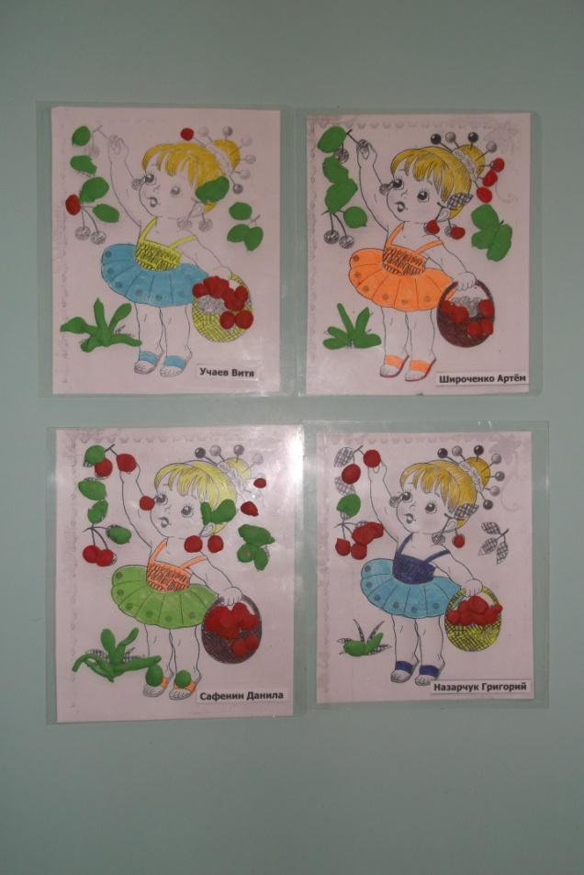
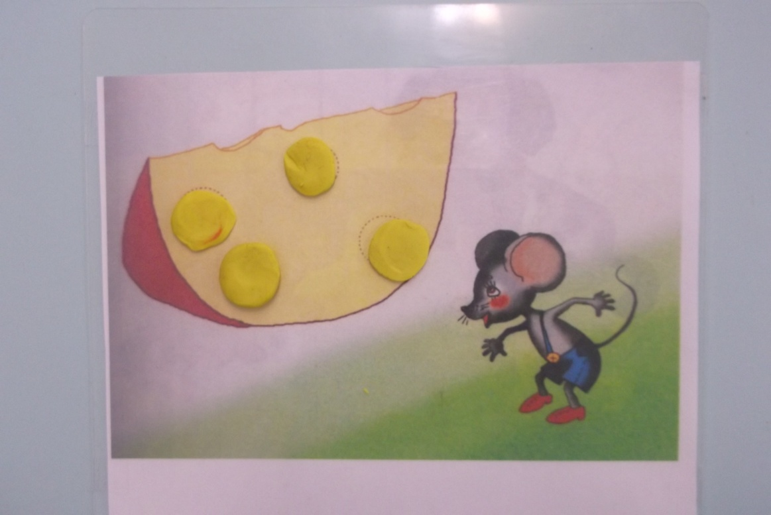
Контур можно нанести на бумагу и откопировать по количеству детей. Края картинки удобно закреплять с помощью узкого скотча к обратной стороне ламината.

Slide 6
Преимущества работы на ламинате:
работая даже с жирным пластилином на картинке не остаётся жирных разводов
ламинат легко очищается от пластилина, используется многократно
работа может быть простой или сложной и выполняться в несколько этапов (занятий)
используя разные приёмы ( отщипывания, надавливания, размазывания, раскатывания и скатывания) можно совершенствовать навыки постепенно, не давая жестких установок детям, качество работ не пострадает
Использование ламината в работе даёт большой диапазон для творчества и реализации идей

Slide 7
Спасибо за внимание

